Slide 1
КРЕПЬ. ВИДЫ ШАХТНОЙ КРЕПИ.

Slide 2
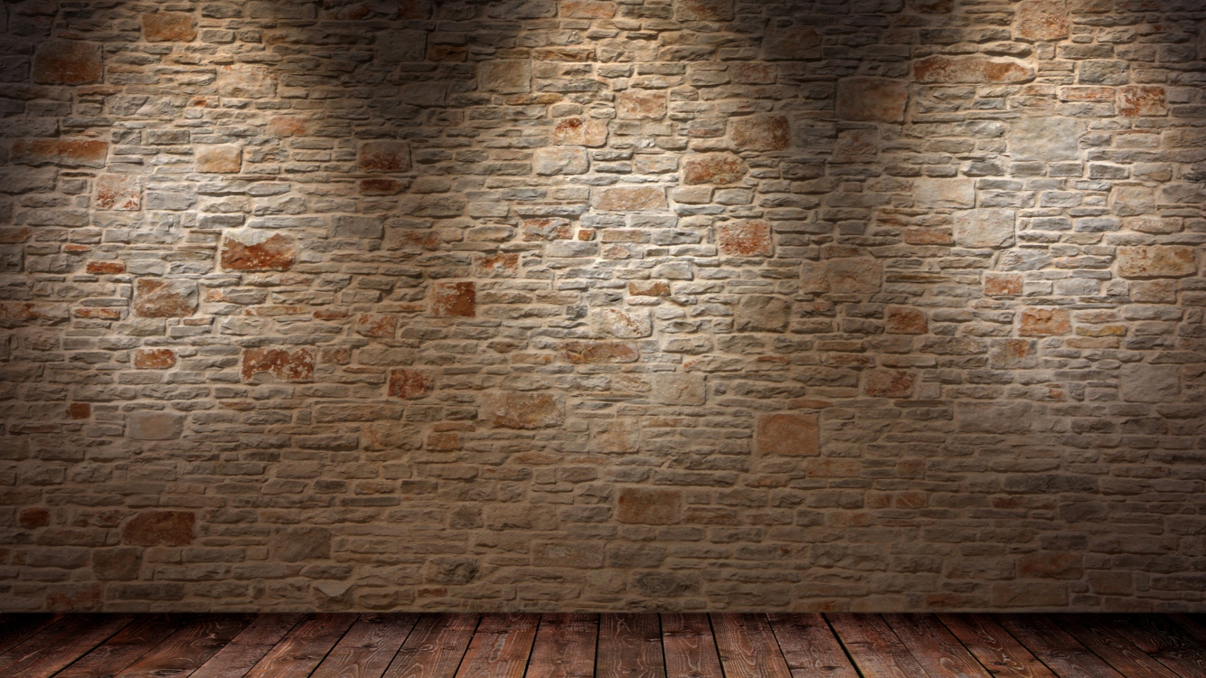

Привет, меня зовут Джастин)). Сегодня мы с Мариной расскажем что такое крепь, и какие виды крепи и крепежных материалов бывают!
Поехали!)

Slide 3

КРЕПЬ ГОРНАЯ (рудничная, шахтная)
Искусственное сооружение, возводимое в подземных выработках для предотвращения
обрушения и вспучивания окружающих горных пород, сохранения необходимых
размеров сечения выработок, а также для восприятия и управления горным
давлением

Slide 4
Горная крепь должна обеспечить безопасную работу в выработке, быть
экономичной, транспортабельной и удобной для обслуживания, не мешать или
не осложнять выполнение производственных процессов.
Горная крепь капитальных и
подготовительных выработок подразделяют по материалу крепи
Крепи подразделяют: на деревянную, металлическую (из стали, легких сплавов), анкерную, каменную (из естественных и искусственных камней), бетонную, железобетонную (монолитную, из отдельных блоков или элементов), смешанную(комбинированную).

Slide 5
Деревянную крепь в основном применяют в выработках небольшого сечения и с небольшим сроком службы.
Разновидностями бетонной крепи являются: торкрет (заполнитель цементного раствора имеет крупность 0—8 мм);
Набрызг-бетон (заполнитель цементного раствора имеет крупность от 10 мм до 25 мм)
Тюбинговая — крепь из составных частей (бетонных или металлических), связанных между собой болтами или другим крепежом.
Анкерная крепь использует породу слоёв за контуром выработки для удержания породы по контуру выработки, поэтому её применение позволяет сократить металлоемкость крепления при повышении темпов проходки; однако возможно только при проходке тоннелей в скальных и полускальных породах, устойчивых и средней устойчивости; в более слабых породах анкерную крепь применяют совместно с набрызг-бетонной или металлической арочной крепью.

Slide 6
По характеру работы - на жёсткую, податливую, шарнирную
и комбинированную;
По сроку службы - на постоянную и временную;
По форме сечения выработки - на трапециевидную, арочную (замкнутую и незамкнутую),
кольцевую, эллиптическую, полигональную;
По виду выработки - на крепи горизонтальных,
наклонных и вертикальных выработок.

Slide 7

Разберемся в видах крепи!

Slide 8

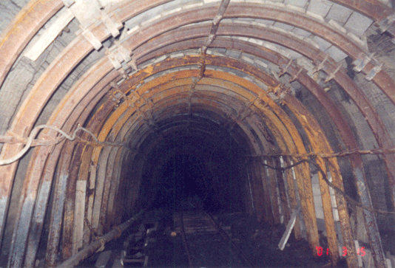
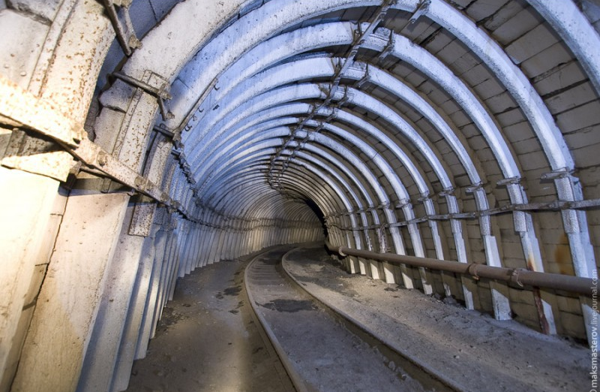
МЕТАЛИЧЕСКАЯ КРЕПЬ
— горная крепь из металлических составных элементов и узлов. Применяется в основном на угольных и сланцевых шахтах. Подразделяется на крепи вертикальных, горизонтальных и наклонных выработок, сопряжений и очистных выработок.

Slide 9
Горную крепь изготовляют из черных металлов — стали и чугуна. Сталь в основном применяют в виде различных прокатных профилей (двутавры, швеллеры, рельсы, специальные профили СВП) для изготовления несущих конструкций — рам, арок, колец. Чугунное и стальное литье главным образом идет для изготовления тюбингов. Для изготовления хомутов, анкерной крепи и арматуры железобетонной крепи применяют горячекатаную гладкого или периодического профиля сталь и проволоку. Для соединения элементов и деталей конструкций крепи и армировки используют готовые металлические изделия (метизы) — болты, винты, гвозди, скобы и др.

Slide 10
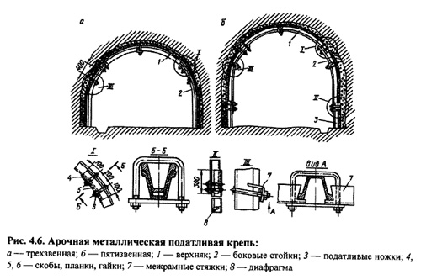
Для горной крепи в основном (около 90%) применяют специальный взаимозаменяемый профиль, так же
применяют рудничные рельсы Р18, Р24, Р33, Р38

Slide 11
Металл является одним из самых современных крепежных материалов.
_{Его достоинства:}
высокая прочность на растяжение и сжатие, долговечность, возможность многократного использования, огнестойкость, хорошо поддается обработке (резке, гнутью, сверлению и т. д.).
_{Недостатки металла:}
большая масса, дефицитность, высокая стоимость, подверженность коррозии (в среднем от коррозии погибает в год 10—12% металла), особенно в подземных условиях. Для защиты металла от коррозии в шахтах применяют краски, лаки, эмали и др. Срок службы металла как крепежного материала составляет не менее 10—15 лет.

Slide 12
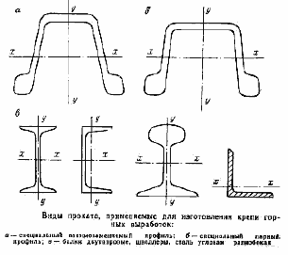

Slide 13

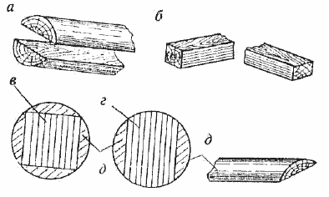
Деревянная крепь
– используют преимущественно хвойных пород (сосна, ель, лиственница) В зависимости от формы, размеров и характера обработки поверхности применяют два сорта леса: круглый (бревна, подтоварник, стойки) и пиленый (пластины, распилы, брусья, доски, обаполы).
Сортамент пиленного материала а) распил; б) брусья; в) доски обрезные («затяжка»);г) доски необрезные («затяжка»); д) обаполы (горбыли).

Slide 14
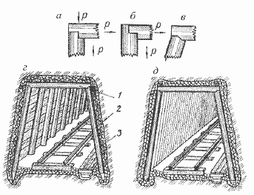
Соединение стоек с верхняком:
а) при давлении сверху;
б) при давлении сбоку;
в) при давлении сверху и сбоку;
г) крепление выработки вразбежку;
д) крепление выработки сплошное;
1- верхняк;
2- стойка;
3- Затяжка;

Slide 15
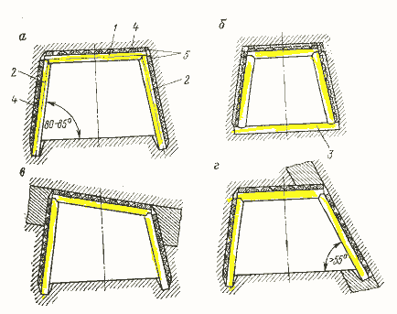
Основной конструкцией деревянной крепи является неполная крепежная рама Рис. а,в,г. Состоит из верхняка 1, и двух стоек 2. Реже применяют полные крепежные рамы, Рис. б, когда добавляют четвертый элемент – лежень 3. Неполные крепежные рамы применяют в породах с f= 3-9, а полные – с f=1-2 и пучащих породах. Крепежные рамы трапециевидной формы с горизонтальным верхняком и углом наклона стоек в раме 80-850 применяют при любом угле залегания пласта. До 20-250 рамы устанавливают с наклонным верхняком по кровле пласта Рис. в, при крутом залегании (более 550) – с горизонтальным верхняком и наклоном одной стойки по кровле пласта.

Slide 16
Достоинства – небольшая масса, сравнительно небольшая стоимость, легкость обработки на рабочем месте. Простота конструкции, удобна в установке и транспортировке.
Недостатки – недолговечность (срок службы 2-3 года, иногда до 5 лет), опасность в пожарном отношении, меньшая прочность по сравнению с другими материалами.

Slide 17

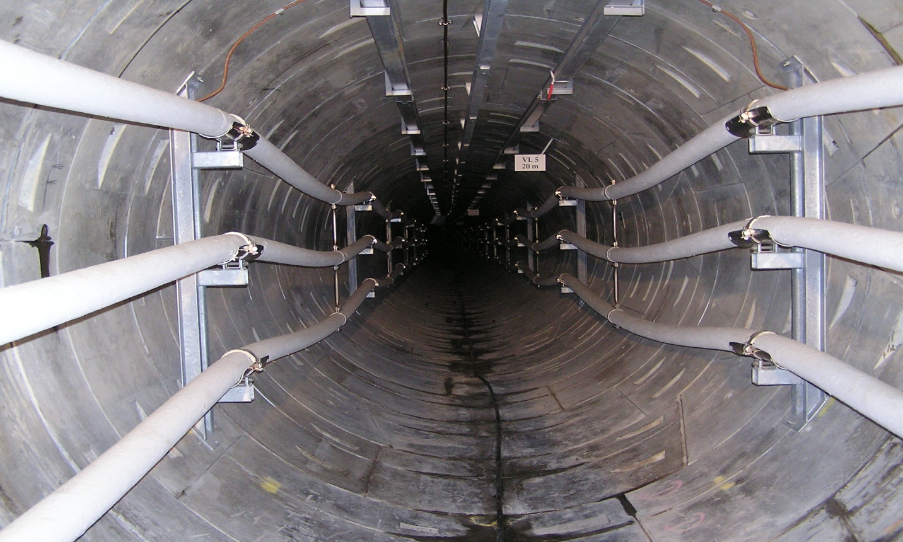
БЕТОННАЯ КРЕПЬ
— сплошная горная крепь, выполненная из бетона и возводимая с помощью опалубки. Применяют для крепления капитальных горизонтальных, наклонных и вертикальных выработок со сроком службы 10 лет и более и установившимся равномерно распределённым горным давлением.

Slide 18
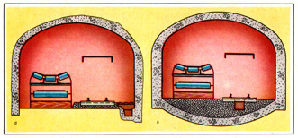
В выработках с углом наклона до 40° и коэффициентом крепости вмещающих пород f 3-9 используют бетонные крепи с вертикальными стенками и сводчатым перекрытием (рис. 1, а), в породах f 1-2, а также при всестороннем горного давлении и пучащей почве крепи выполняют замкнутыми, с обратным сводом (рис. 1, б).

Slide 19
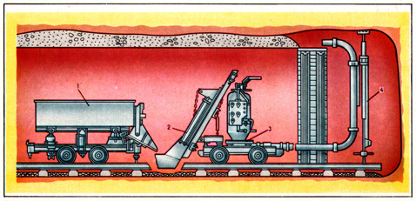
Основные операции возведения бетонной крепи: приготовление бетонной смеси, доставка её к месту работ, сооружение опалубки, подача, распределение и уплотнение смеси в опалубке. В выработках с постоянным сечением и большой протяжённостью применяют, как правило, передвижную или инвентарную сборно-разборную металлическую опалубку. Бетонную смесь готовят главным образом централизованно на поверхности, доставляя к месту укладки в специальных контейнерах или по трубам, а за опалубку укладывают механизированным способом с помощью бетоноукладчиков (рис. 2).

Slide 20
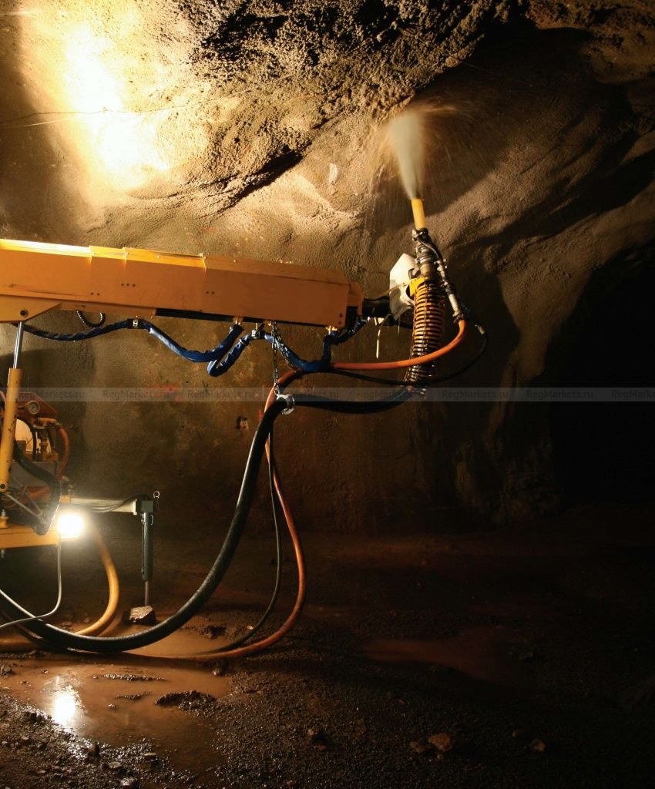
Толщина бетонной крепи зависит от размеров выработки и крепости пород. В горизонтальных и наклонных выработках толщина свода в замке — не менее 17 см, стены — не менее 20 см, в вертикальных выработках толщина стены не менее 30 см. Расход бетона на 1 м горизонтальных и наклонных выработок 1,52-8,42 м³. В зависимости от крепости горных пород бетонную крепь возводят с отставанием от забоя до 20 м.

Slide 21
Достоинства набрызгбетонной крепи:
отсутствие опалубки, высокий (до 90%) уровень механизации возведения крепи, непрерывность процесса крепления, большая несущая способность и малая трудоемкость возведения.
_{Недостатки:}
значительные потери (отскок до 60%) бетонной смеси при нанесении на поверхность выработки, высокая запыленность рабочего места, зависимость качества крепи от квалификации оператора.

Slide 22

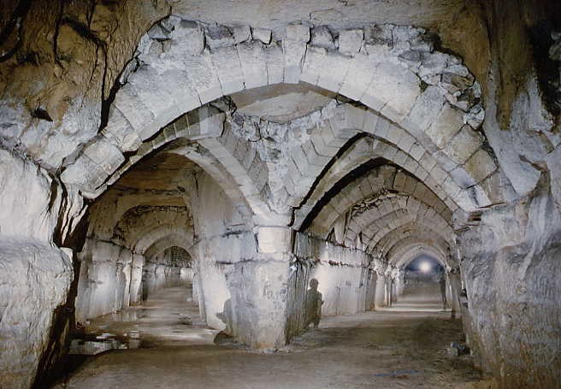
_{Каменная крепь}
— горная крепь из горных пород или искусственных материалов (кирпич, бетонные и литые шлаковые камни). Применяют в вертикальных, наклонных и горизонтальных выработках с длительным сроком службы при значительном горном давлении.

Slide 23
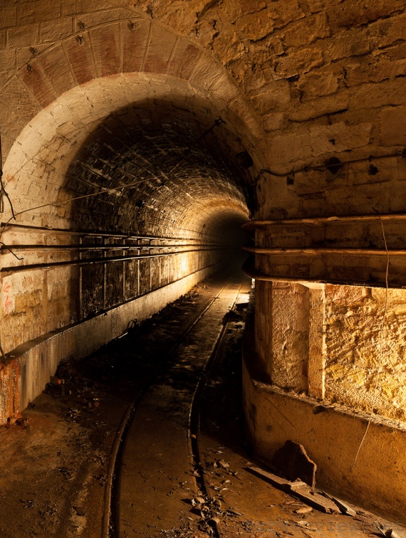

Каменные крепи подразделяют:
По характеру работы — на жёсткую и податливую
По видам конструкции — на сплошную и арочную (кольцевую), устанавливаемую с интервалами между арками.
Жёсткая каменная крепь состоит из камней, уложенных рядами на строительных растворах или насухо с перевязкой швов в рядах.
Податливая — из камней со сминающимися под нагрузкой прокладками, которые размещаются в каждом шве или через несколько швов. Для прокладок чаще всего используют дерево, а также синтетические материалы.

Slide 24
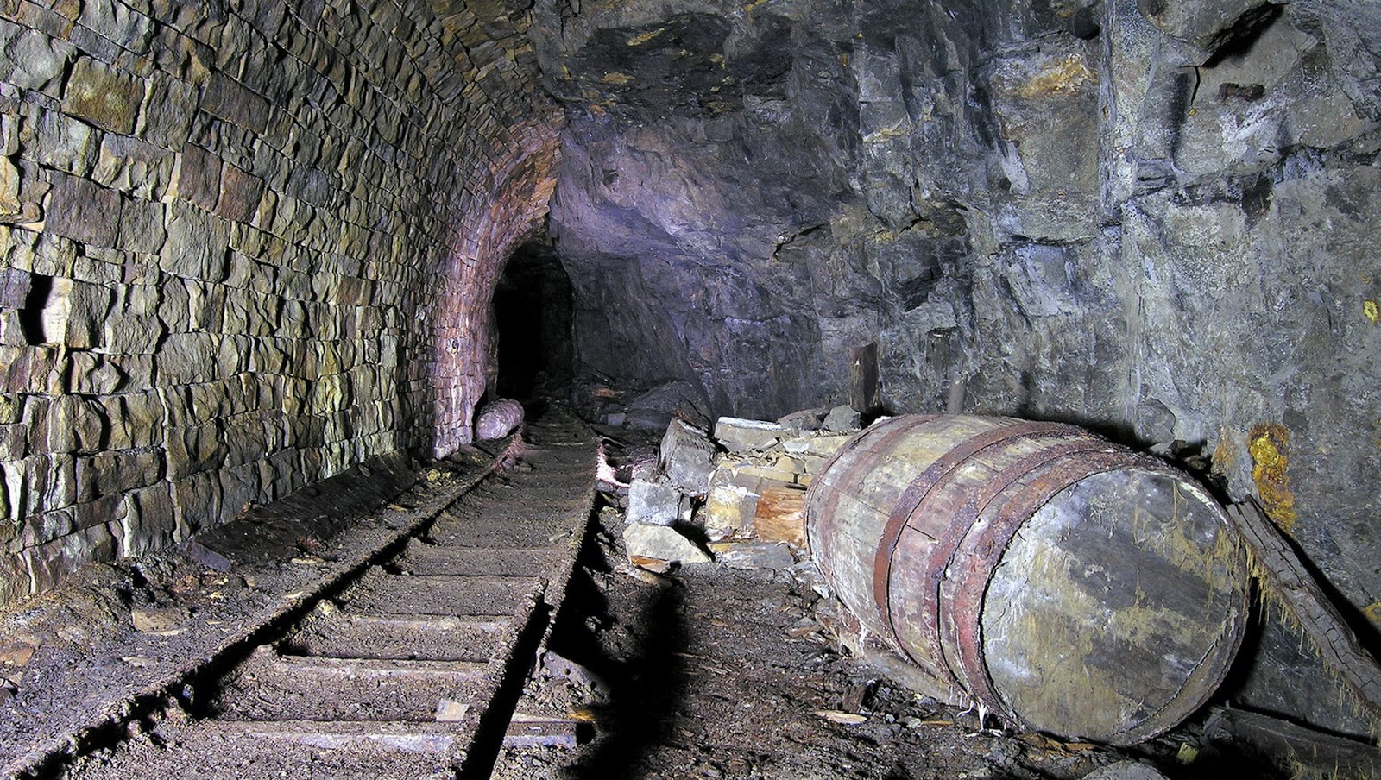
При сплошной каменной крепи поверхность выработки перекрыта полностью каменной кладкой. Промежутки между арками закреплены затяжками. В горизонтальных выработках перекрытию каменной крепи придают сводчатую форму, а стенкам — прямолинейную или криволинейную (при боковом давлении). При наличии давления со стороны пород почвы выработки каменной крепи сооружают замкнутой формы.

Slide 25
Толщина крепи (свода и стен) 30-50 см, фундаменты заглубляют в почву выработки на 70-30 см, а со стороны водоотводной канавы — на 50-70 см. Для кладки прямых стен применяют прямоугольные бетониты, для сооружения крепи криволинейной формы — клиновидные. Масса бетонитов от 20 до 45 кг. Несущая способность сплошной цилиндрической бетонитовой каменной крепи до 17,5 МПа.
Достоинство каменной крепи :
способность воспринимать давление горных пород сразу после возведения.
_{Недостатки:}
большая трудоемкость работ по возведению крепи, наличие швов, снижающих прочность и монолитность крепи. Возведение каменной крепи связано с трудоёмким ручным трудом, в результате чего этот вид крепи применяют редко.

Slide 26

_{Железобетонная крепь}
горная крепь из бетона, co
стальной арматурой. Применяют
железобетонную крепь в капитальных подземных
выработках, проводимых в сложных горных-геологических условиях, co значительным
неравномерным давлением горных
пород, на сопржениях и
пересечениях ответственных капитальных выработок и др.

Slide 27
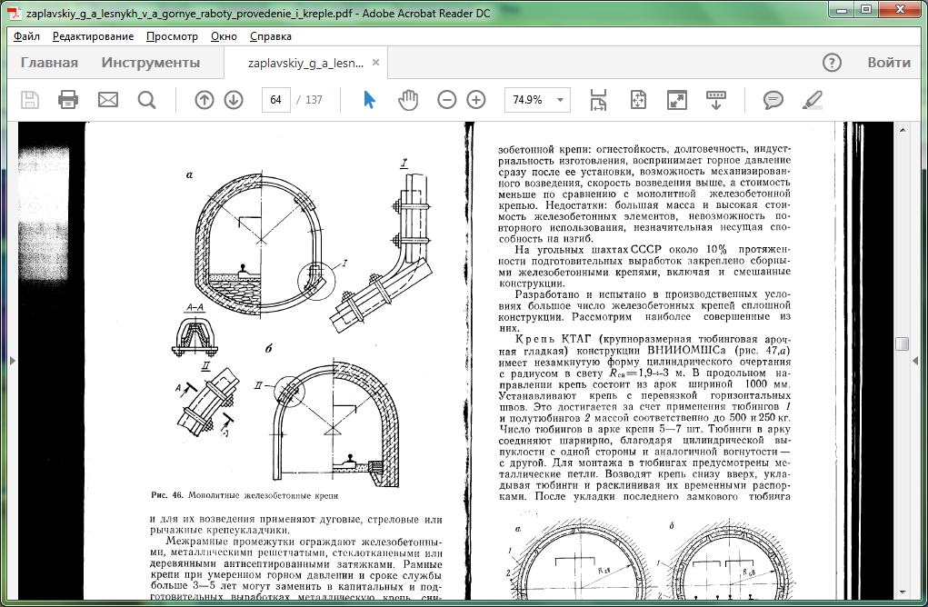
По способу изготовления железобетонные крепи подразделяют на монолитные и сборные.

Slide 28
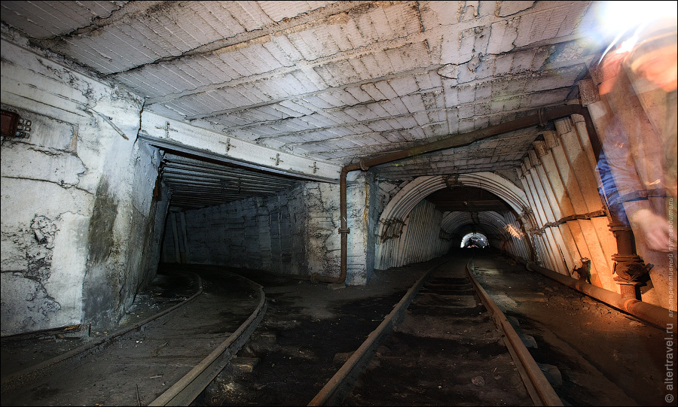
Монолитные железобетонные крепи изготовляют на месте их возведения в выработке. По форме они аналогичны бетонным. Возводят эту крепь так же, как и бетонную, но перед бетонированием выполняют операции по изготовлению и установке арматурного каркаса.

Slide 29
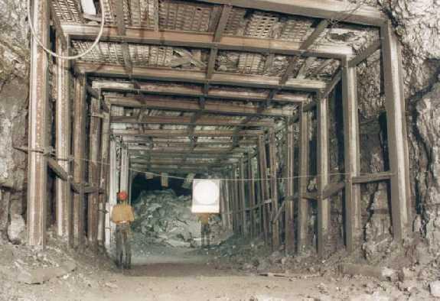
Арматура крепи может быть гибкой, состоящей из стержней круглого или периодического профиля диаметром 8—25 мм, или жесткой, изготовленной из двутавровых или швеллерных балок, спецпрофиля или рельсов в виде рам, арок и колец.

Slide 30
Недостатки бетонной крепи свойственны и монолитной железобетонной. Кроме того, возведение ее сложнее, дороже и длительнее. Все это ограничивает применение монолитной железобетонной крепи для крепления горных выработок.

Slide 31

Сборные железобетонные крепи изготавливают на заводах железобетонных изделий, доставляют в готовом виде в выработки, где возводят путем сборки (монтажа) готовых элементов.
По конструкции сборные железобетонные крепи можно разделить на два типа:
рамные, состоящие из отдельных рам, арок и колец, устанавливаемых вразбежку,
сплошные, собираемые из плит, блоков или тюбингов.

Slide 32
Элементы крепи первого типа имеют массу не более 100—120 кг, так как в основном возводятся вручную; элементы крепи второго типа имеют массу 200—500 кг и для их возведения применяют дуговые, стреловые или рычажные крепеукладчики.
Сборные железобетонные крепи применяют в выработках при сроке службы более 3—5 лет с установившимся горным давлением и реже с неустановившимся (податливые конструкции).

Slide 33
Достоинства сборной и железобетонной крепи:
огнестойкость, долговечность, индустриальность изготовления, воспринимает горное давление сразу после ее установки, возможность механизированного возведения, скорость возведения выше, а стоимость меньше по сравнению с монолитной железобетонной крепью.
Недостатки:
большая масса и высокая стоимость железобетонных элементов, невозможность повторного использования, незначительная несущая способность на изгиб.

Slide 34

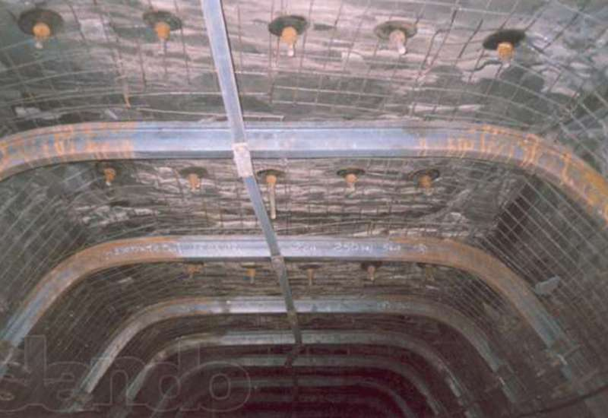
Анкерная крепь
- представляют собой систему стержней (штанг), закрепленных в шпурах (скважинах) и расположенных в определенном порядке в породах, окружающих выработку. К штангам подвешивают опорные плиты, подхваты из прокатных профилей, а также затяжку. Анкеры, работая на растяжение, удерживают породы от расслоения, сдвижения и обрушения.

Slide 35
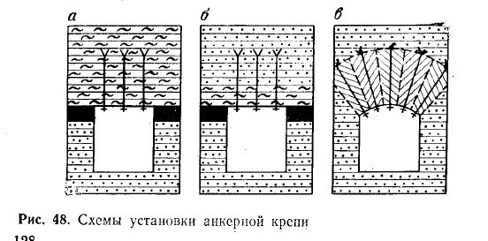
В слоистых породах большой мощности анкерами скрепляют (сшивают) отдельные слои пород в одно целое (рис. 48,а) или прикрепляют (подшивают) к устойчивой основной кровле (рис. 48,6). В неслоистых монолитных породах большой мощности анкеры располагают в виде расходящихся лучей, в результате чего образуются сжатые породные клинья, которые не могут обрушиться в выработку из-за их самозаклинивания (рис. 48,в). Анкерованию могут подвергаться также бока и почва выработок.

Slide 36
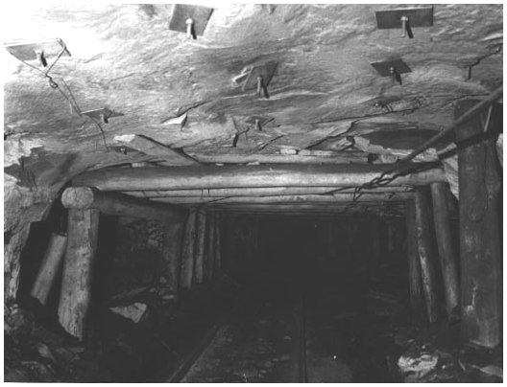
Чаще всего для крепления кровли и боков выработок применяют металлические и деревянные анкеры, для крепления почвы — железобетонные и деревянные.
По характеру закрепления анкерные крепи разделяют: с закреплением в донной части (замковые анкеры) и с закреплением по всей длине скважины или значительной ее части. Преимущественное распространение получили металлические анкеры, которые изготовляют из круглой стали диаметром 16—25 мм и длиной 1 — 3 м в зависимости от конкретных условий.

Slide 37
Виды анкеров:
Металлические анкеры.
Анкеры с химическим закреплением.
Железобетонный анкер.
Деревянные анкеры.

Slide 38
Металлические анкеры.
Применяют в выработках любой площади поперечного сечения, находящихся вне зоны влияния очистных работ(квершлаги, полевые штреки и др.), в породах с f=4, f-9 и сроке службы до 2 лет. В подготовительных выработках анкерную крепь применяют самостоятельно или в сочетании с , другими крепями. Положительной особенностью металлических анкеров является их способность воспринимать нагрузку сразу после установки.
Анкеры с химическим закреплением.
Анкеры с химическим закреплением имеют следующие преимущества: простота конструкции, меньшая трудоемкость установки, большая прочность закрепления, возможность применения даже в слабых породах (f=1-3), простая механизация установки.

Slide 39
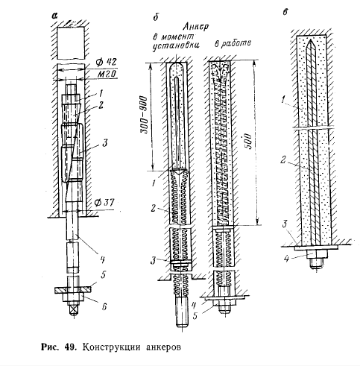
Железобетонный анкер.
(рис. 49,в) состоит из арматуры -2 (стальные стержни периодического или круглого профиля диаметром 16—22 мм, отрезки канатов), цементно-песчаного или цементного раствора 1, нагнетаемого в шпур, опорной плиты 3 и натяжной гайки 4. Такие анкеры называют инъектируемыми. Наибольшее распространение имеют забивные анкеры, арматурные стержни которых забивают в шпуры после нагнетания в них раствора. Через 3—5 ч к концам анкеров устанавливают опорные плиты или подхваты и производят их натяжение.

Slide 40
Достоинства железобетонных анкеров:
простота конструкции, небольшая стоимость, долговечность. Недостатки: не воспринимают нагрузку сразу после установки, трудность контроля заполнения шпуров бетоном.

Slide 41
Деревянные анкеры (дуб, лиственница, сосна) изготовляют длиной 1—2 м и диаметром 40—60 мм с двумя взаимно перпендикулярными прорезями на торцах и двумя клиньями. Применяют их преимущественно в подготовительных и нарезных выработках (скаты, печи, просеки) площадью сечения до 3—4 м2 со сроком службы до 1,5 года, а также укрепления пучащих пород почвы.
Деревянные анкеры характеризуются малой массой, небольшой стоимостью, простотой изготовления и установки. Однако они имеют небольшую прочность и подвержены гниению.

Slide 42
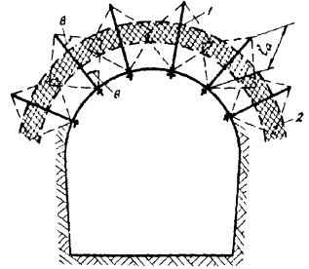
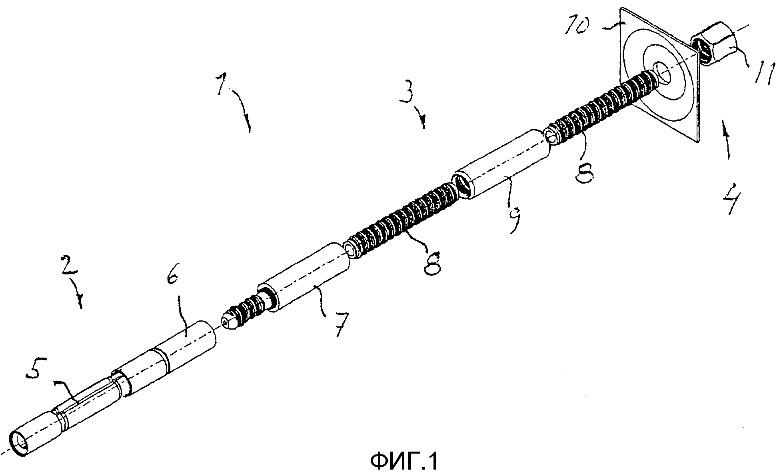
Достоинства анкерной крепи:
Небольшая разница между поперечным сечением выработки в проходке и в свету, незначительные затраты на материалы и установку, возможность механизированного возведения.
Недостатки:
Ограниченность применения, переход при ремонте на рамную крепь.

Slide 43

Смешанные и комбинированные крепи
Называют крепи, несущие элементы которых выполнены из различных крепежных материалов. Смешанные крепи бывают рамными или сплошными, жесткими или податливыми. Наибольшее распространение получили рамные трапециевидные крепи, состоящие из двух железобетонных (трубчатых, пустотелых прямоугольного или трапециевидного сечения) стоек и металлического верхняка из спецпрофиля, двутавра, реже рельса.

Slide 44
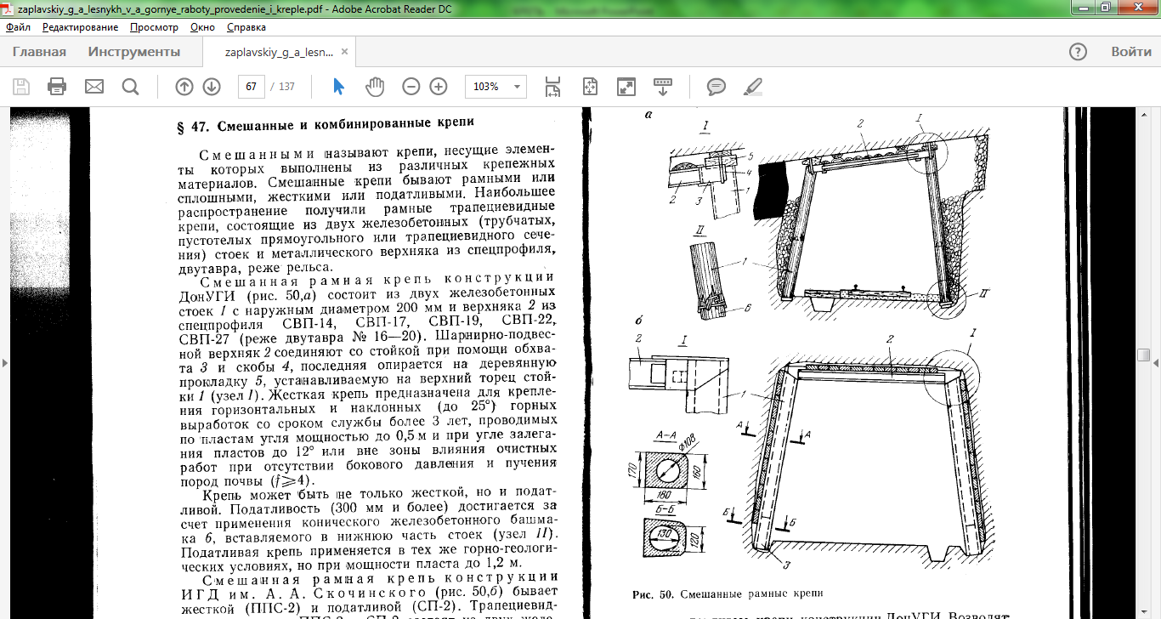

Slide 45

А сейчас подытожим нашу лекцию небольшой самопроверкой!
…
Начнем!)

Slide 46

Что такое горная крепь?
На сколько видов подразделяется горная крепь?
По характеру работы горная крепь бывает?
По виду выработки горная крепь бывает?
В металлической крепи в основном какие металлы используют?

Slide 47
6) Какие достоинства и недостатки имеет металлическая крепь?
7) В деревянной крепи приемуществено какие сорта дерева используют?
8) Какие виды соединения деревянных стоек с верхняком вы запомнили?
9) Срок службы бетонной крепи?
10) Какая толщина бетонной крепи в горизонтальной и наклонной выработке используется?
11) В тех же выработках, но только толщена стен?

Slide 48
12) Каменная горная крепь по характеру работы подразделяется на:?
13) Какие недостатки каменной крепи вы запомнили?
14) Железобетонная крепь на какие делится?
15) Для чего служит анкерная крепь в слоистых породах?
16) В смешенной горной крепи какая форма сечения выработки получила наибольшее распространение?

Slide 49

СПАСИБО ЗА ВНИМАНИЕ РЕБЯТА ,
УВИДИМСЯ В ШАХТЕ )

